Slide 1




Πανεπιστήμιο Πατρών
Τμήμα Ηλεκτρολόγων Μηχανικών και Τεχνολογίας Υπολογιστών
ΜΑΘΗΜΑ: ΒΑΣΕΙΣ ΔΕΔΟΜΕΝΩΝ
ΑΝΑΘΕΣΗ ΕΡΓΑΣΙΑΣ 2015-2016
Ον/νυμο: Καραδήμος Νικόλαος
A.M.: 228067
Θέμα: Σχεδιασμός μιας ΒΔ μιας Εταιρείας Τηλεπικοινωνιών (πελάτες, πακέτα κινητής/σταθερής επικοινωνίας)
ΠΑΤΡΑ 2016

Slide 2





Εργαλεία που χρησιμοποιήθηκαν για την εκπόνηση της εργασίας:
Gliffy: για τον σχεδιασμό του εννοιολογικού μοντέλου (ERD) της βάσης δεδομένων (ΒΔ)
dbdesigner.net: για τον σχεδιασμό του σχεσιακού μοντέλου της ΒΔ
Xampp, phpmyadmin, MySQL:
Python 2.7: για την συγγραφή κατάλληλου script με σκοπό το γέμισμα της ΒΔ με μεγάλου όγκου δεδομένα.

Slide 3
Περιγραφή προβλήματος:
Σκοπός της εργασίας είναι η δημιουργία μιας ΒΔ για μια εταιρεία τηλεπικοινωνιών. Η εταιρεία μπορεί να συνεργάζεται είτε με απλούς ιδιώτες(φοιτητές, μέλη οικογένειας κτλ.) είτε εταιρεία/επιχείρηση.
Ανάλογα με το είδος του πελάτη, η εταιρεία παρέχει και τα αντίστοιχα πακέτα επικοινωνίας/προσφορές, κάτι το οποίο πρέπει να εμφανές στην ΒΔ.
Τέλος ο διαχειριστής της ΒΔ θα πρέπει να έχει την δυνατότητα ανά πάσα στιγμή και με τις κατάλληλες εντολές να ανακτήσει στοιχεία όπως:
Τα πακέτα προσφορών που αντιστοιχούν σε κάθε πελάτη
Τα είδη των προσφορών που παρέχει η εταιρεία
Τους υπεύθυνους για κάθε πακέτο, κτλ.

Slide 4
Παραδοχές:
Κάθε ιδιώτης προκειμένου να αποκτήσει καινούργιο αριθμό είναι υποχρεωμένος να δείξει την αστυνομική του ταυτότητα. Ο αριθμός δελτίου ταυτότητας είναι μοναδικός για κάθε πολίτη και για αυτόν τον λόγο επιλέχθηκε ως πρωτεύον κλειδί στον πίνακα ιδιώτης (customer)
Ένας πελάτης δεν είναι υποχρεωμένος να έχει αγοράσει κάποιο πακέτο επικοινωνίας.
Ο αριθμός φορολογικού μητρώου (Α.Φ.Μ) είναι μοναδικός για κάθε επιχείρηση και για αυτόν τον λόγο επιλέχθηκε ως πρωτεύον κλειδί στον πίνακα επιχείρηση (Company/Business).
Ένας πελάτης μπορεί να αγοράσει περισσότερα από ένα πακέτα γι’ αυτό και έχουμε συσχέτιση Μ προς Ν.
Κάθε πακέτο έχει υποχρεωτικά κάποιον υπεύθυνο ο οποίος έχει ως κλειδί τι Α.Φ.Μ του.
Τα πακέτα ανάλογα με την κατάσταση του πελάτη μπορεί να είναι φοιτητικά, οικογενειακά ή επαγγελματικά.
Τα προγράμματα που παρέχει η εταιρεία είναι είτε πακέτα κινητής τηλεφωνίας (λεπτά ομιλίας,SMS,MB), είτε πακέτα σταθερής τηλεφωνίας (λεπτά ομιλίας,Mbps)
Όταν τα λεπτά ομιλίες έχουν την τιμή 0 αυτό σημαίνει ότι το πακέτο περιλαμβάνει απεριόριστες κλήσεις.

Slide 5
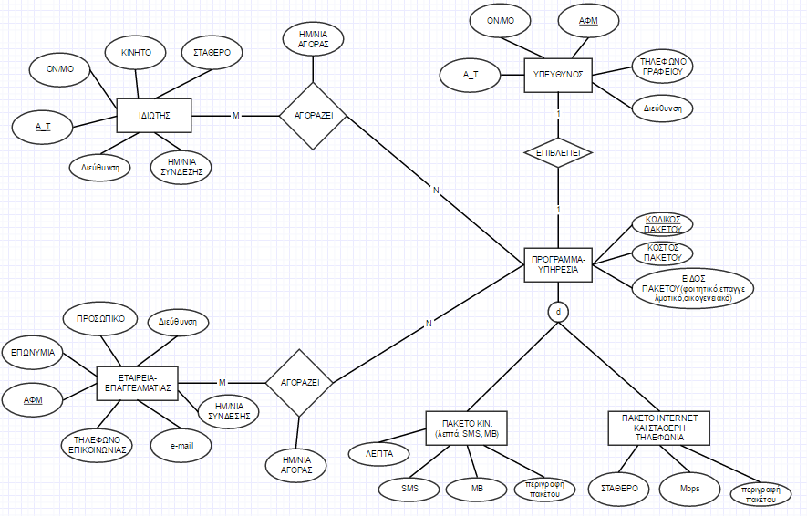
Εννοιολογικό μοντέλο (ERD)

Slide 6
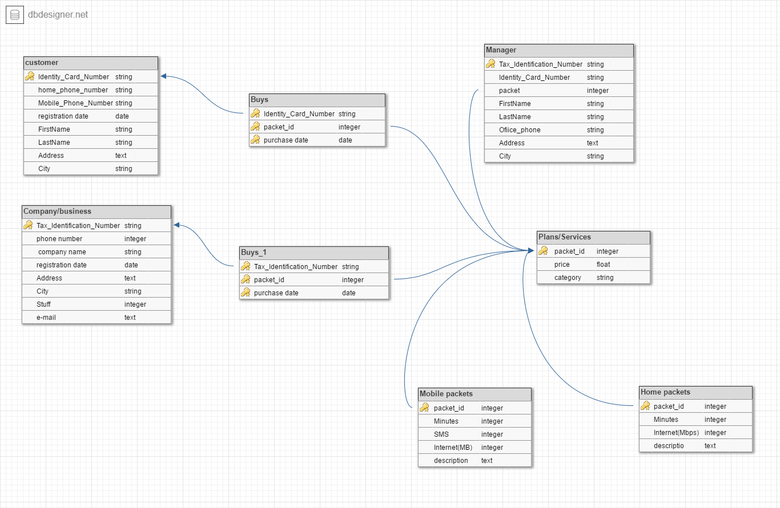
Σχήμα της ΒΔ

Slide 7
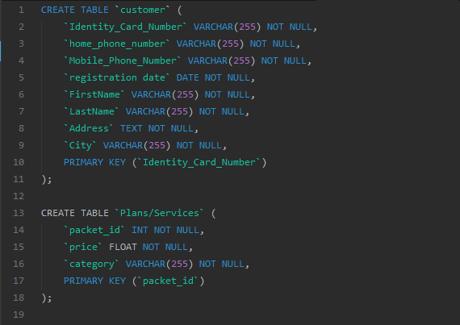
Ενδεικτικός κώδικας SQL της ΒΔ:

Slide 8
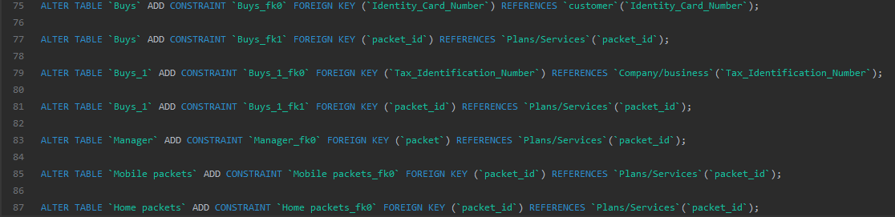
Με παρόμοιο τρόπο ορίζονται και οι υπόλοιποι πίνακες της ΒΔ
Παρακάτω ορίζονται τα ξένα κλειδία των πινάκων

Slide 9
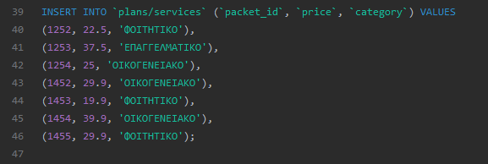
Εισαγωγή πλειάδων στην ΒΔ:
Η εισαγωγή πλειάδων στους πίνακες plans/services, mobile packets, home packets και manager έγιναν με το χέρι καθώς δεν απαιτείται μεγάλος όγκος δεδομένων.
Ενδεικτικός κώδικας SQL για τον πίνακα plans/services:

